Slide 1
43-4
These materials are by the Kongki Ka Project and are made available to you under the terms of the Creative Commons Attribution ShareAlike license 4.0.
You have permission to share and redistribute these materials in any format and to make reasonable revisions and adaptations of this translation, provided that:
You include the above licence and source information.
If you redistribute these materials or create derivatives, you must distribute your contributions under the same license as the original.
The Holy Bible, Berean Standard Bible, BSB is produced in cooperation with Bible Hub, Discovery Bible, OpenBible.com, and the Berean Bible Translation Committee. This text of God's Word has been dedicated to the public domain.
Tibetan text is from the Central Tibetan Bible translation by Central Asia Publishing. Used by permission.
Notes:
Ch
43 Garden of Gethsemane
1. Garden of Gethsemane - Matt 26:36-46; Mark 14:32-42; Luke 22:39-46; John 18:1 (Left
Top)
2. Arrest of Jesus - Matt 26:47-56; Mark 14:43-52; Luke 22:47-53; John 18:2-11 (Right
Top)
3. Peter’s Denial - Matt 26:57-75; Mark 14:53-72; Luke 22:63 - 23:1; John 18:12-27
(Right Middle)
4. Jesus taken to Pilate, Judas Hangs - Matt 27:1-11; Luke 23:1-7; John 18:28-38 (Right
Bottom)
5. Jesus before Herod - Luke 23:8-12 (Left Bottom)
6. Jesus is scourged - Luke 23:13-16; John 19:1-3 (Left Center)
7. Jesus before Pilot - John 19:4-15; Matt 27:15-26, 31 (Center)

Slide 2
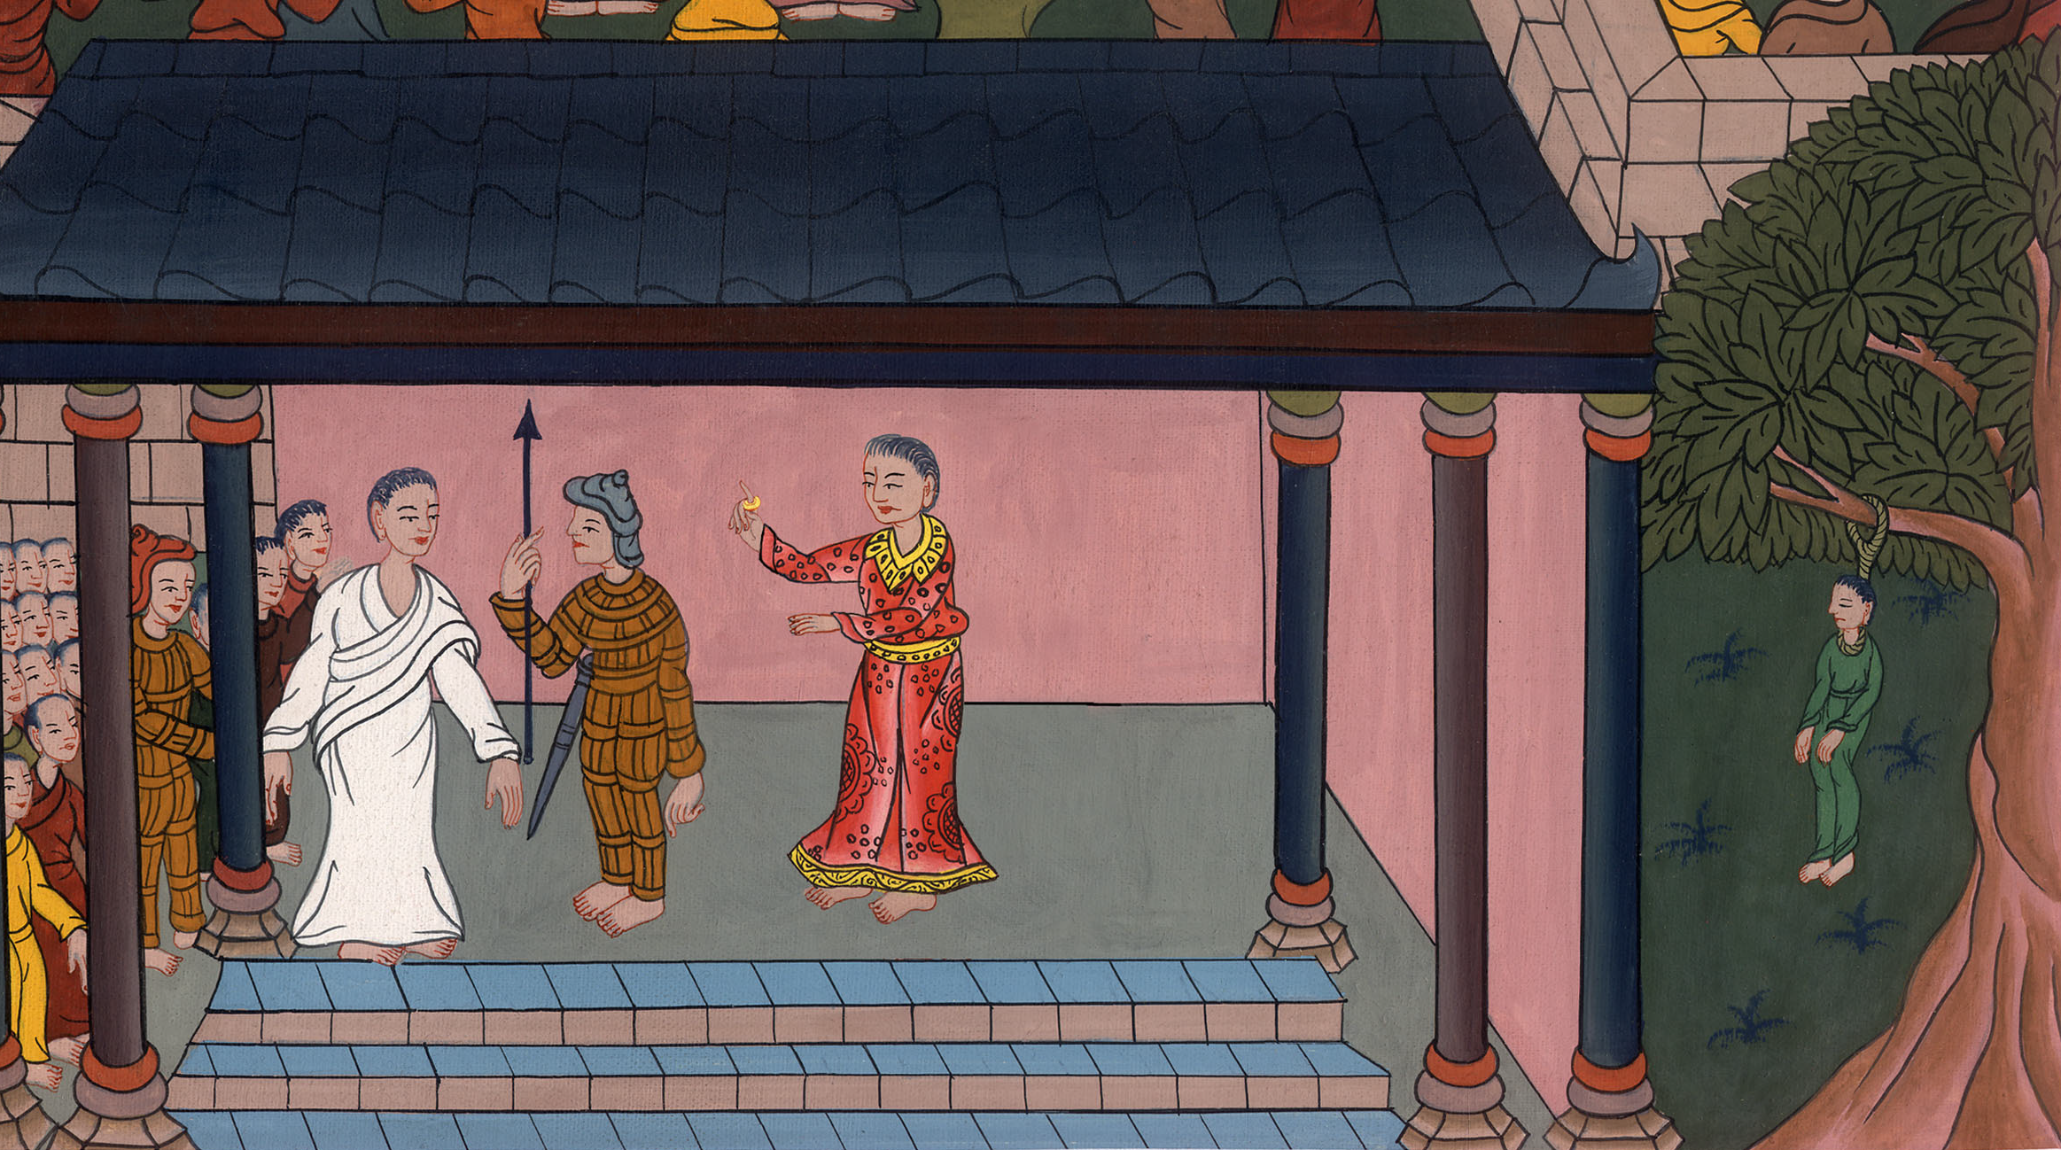
མད་ཐཱ 27, ལུ་ཀཱ 23,
ཡོ་ཧ་ནན 18
སྤྱི་ཁྱབ་པི་ལ་ཏུའི་དྲུང་དུ་ཁྲིད་པ།

Slide 3
Jesus taken to Pilate, Judas Hangs - Matt 27:1-11; Luke 23:1-7; John 18:28-38
ལུ་ཀཱ 23, ཡོ་ཧ་ནན 18
སྤྱི་ཁྱབ་པི་ལ་ཏུའི་དྲུང་དུ་ཁྲིད་པ།

Slide 4
མད་ཐཱ 27, ལུ་ཀཱ 23,
ཡོ་ཧ་ནན 18
སྤྱི་ཁྱབ་པི་ལ་ཏུའི་དྲུང་དུ་ཁྲིད་པ།
This work is licensed under a Creative Commons Attribution-ShareAlike 4.0 International License

Slide 5
LUKE 23
(After deciding that Jesus must be sentenced to death) 1Then the whole council rose and led Jesus away to Pilate.
1དེ་ནས་རྒྱལ་ཚོགས་ཀྱི་མི་ཐམས་ཅད་ཡར་ལངས་ནས་ཡེ་ཤུ་སྤྱི་ཁྱབ་པི་ལ་ཏུའི་མདུན་དུ་ཁྲིད།

Slide 6
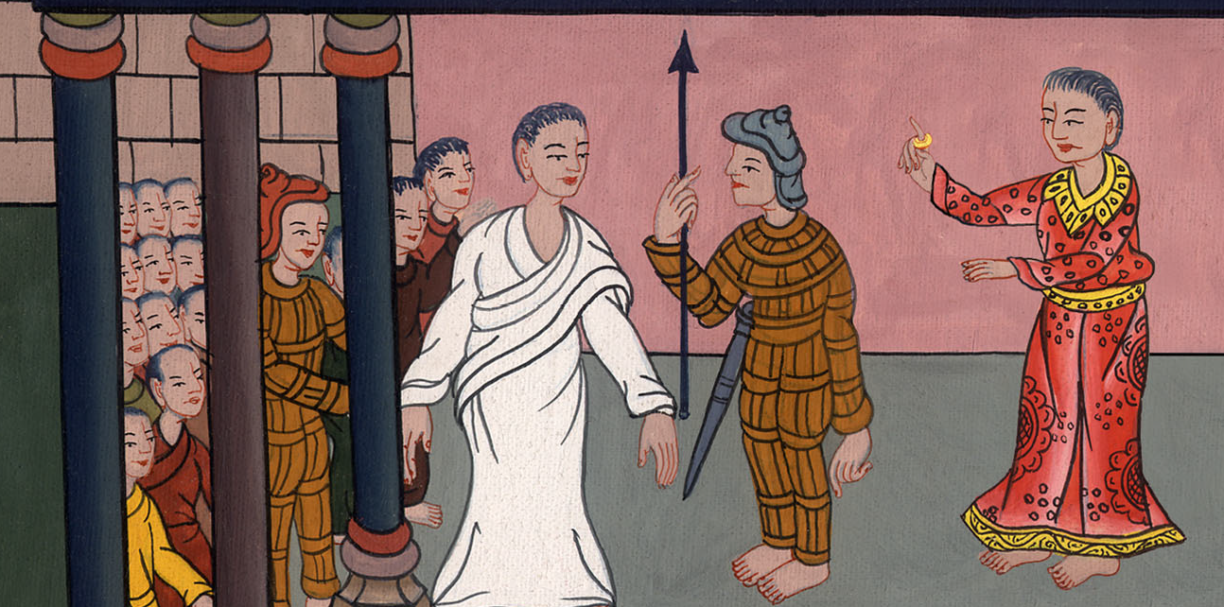
ལུ་ཀཱ 23:1

Slide 7
2And they began to accuse Him, saying, “We found this man subverting our nation, forbidding payment of taxes to Caesar, and proclaiming Himself to be Christ, a King.”
2ཁོ་ཚོས་ཁོང་ལ་ཉེས་སྐྱོན་བཙུགས་ཏེ་“མི་འདིས་ང་ཚོའི་མི་རིགས་ལ་མགོ་སྐོར་བཏང་སྟེ། ང་ཚོས་རྒྱལ་པོ་སེ་སར་ལ་ཁྲལ་འཇལ་མི་ཆོག་པ་དང༌། ཁོ་རང་རྒྱལ་པོ་མཱ་ཤི་ཀ་ཡིན་ཞེས་བཤད་པ་ང་ཚོས་ཐོས་”ཞེས་སྨྲས།

Slide 8
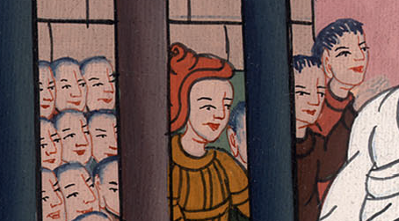
ལུ་ཀཱ 23:2

Slide 9
3So Pilate asked Him, “Are You the King of the Jews?”
“You have said so,” Jesus replied.
3དེའི་ཕྱིར་པི་ལ་ཏུས་ཁོང་ལ་“ཁྱོད་ནི་ཡ་ཧུ་དཱ་པའི་མི་རིགས་ཀྱི་རྒྱལ་པོ་ཡིན་ནམ་”ཞེས་ཁོང་ལ་དྲིས་པ་ན། ཁོང་གིས་“ཁྱེད་ཀྱིས་སྨྲས་པ་བཞིན་ཡིན་ནོ་”ཞེས་གསུངས།

Slide 10
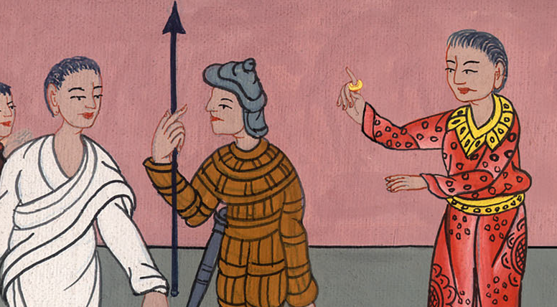
ལུ་ཀཱ 23:3

Slide 11
John 18:36Jesus answered, “My kingdom is not of this world; if it were, My servants would fight to prevent My arrest by the Jews. But now My kingdom is not of this realm.”
ཡོ་ཧ་ནན 18:36ཡེ་ཤུས་“ངའི་རྒྱལ་ཁམས་ནི་འཇིག་རྟེན་འདིའི་རྒྱལ་ཁམས་མ་ཡིན། གལ་ཏེ་ཡིན་ན། ངའི་གཡོག་པོ་རྣམས་ཀྱིས་ང་རང་ཡ་ཧུ་དཱ་པའི་ལག་ཏུ་མི་སྤྲོད་པའི་ཕྱིར་འཐབ་འཛིང་བྱེད་པ་ཡིན། འོན་ཀྱང་ད་ངའི་རྒྱལ་ཁམས་ནི་འཇིག་རྟེན་འདི་ནས་མ་ཡིན་ནོ་”ཞེས་གསུངས།

Slide 12
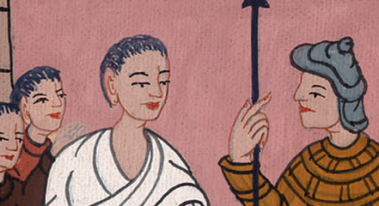
ཡོ་ཧ་ནན 18:36

Slide 13
37“Then You are a king!” Pilate said.
“You say that I am a king,” Jesus answered. “For this reason I was born and have come into the world, to testify to the truth. Everyone who belongs to the truth listens to My voice.”
37དེའི་ཕྱིར་པི་ལ་ཏུ་ཡིས་“འོ་ན་ཁྱོད་རྒྱལ་པོ་ཞིག་ཡིན་ནམ་”ཞེས་བརྗོད་པ་དང༌། ཡེ་ཤུས་“ཁྱེད་ཀྱིས་གསུངས་པ་ལྟར་ང་རྒྱལ་པོ་ཞིག་ཡིན། ང་ནི་བདེན་པ་ཉིད་ལ་དཔང་པོ་བྱེད་པའི་ཕྱིར་སྐྱེས། དེའི་དོན་དུ་ང་འཇིག་རྟེན་དུ་ཡོང༌། སུ་ཡང་བདེན་པ་ཉིད་ནས་ཡིན་པ་དེས་ངའི་བཀའ་ལ་ཉན་ནོ་”ཞེས་གསུངས།

Slide 14
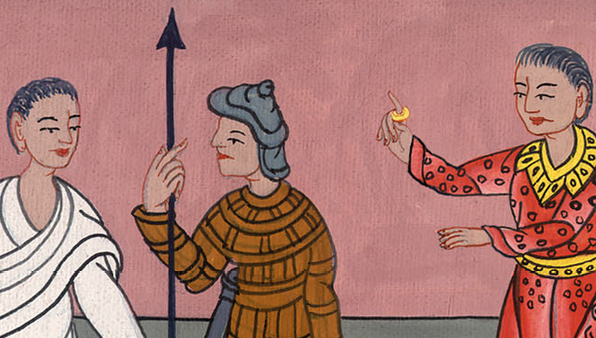
ཡོ་ཧ་ནན 18:27

Slide 15
38“What is truth?” Pilate asked.
And having said this, he went out again to the Jews and told them, “I find no basis for a charge against Him.
38པི་ལ་ཏུ་ཡིས་ཁོང་ལ་“བདེན་པ་ནི་ཅི་ཡིན་”ཞེས་བཤད་ནས་ཡང་ཕྱི་རོལ་ཏུ་ཡ་ཧུ་དཱ་པའི་རྩར་སོང་སྟེ་ཁོ་ཚོ་ལ་“ངས་མི་འདི་ལ་ཉེས་སྐྱོན་ཅིའང་མི་རྙེད།

Slide 16
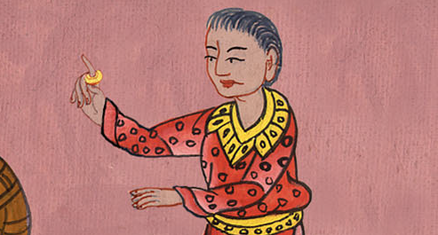
ཡོ་ཧ་ནན 18:38

Slide 17
Luke23:5But they kept insisting, “He stirs up the people all over Judea with His teaching. He began in Galilee and has come all the way here.”
ལུ་ཀཱ 23:5
ཁོ་ཚོས་“ག་ལིལ་ཡུལ་ནས་ས་ཆ་འདིའི་བར་དུ་ཡ་ཧུ་དཱ་ཡུལ་ཡོངས་སུ་ཆོས་བསྟན་པའི་སྒོ་ནས་ཁོས་མི་རྣམས་ལ་ངན་བསྐུལ་བྱེད་ཀྱི་འདུག་”ཅེས་ཨུ་ཚུགས་བྱས།

Slide 18
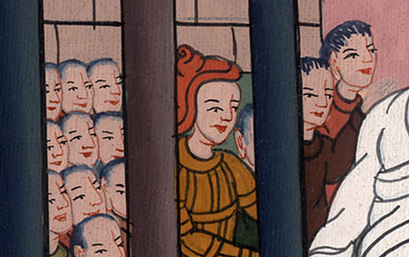
ལུ་ཀཱ 23:5

Slide 19
6When Pilate heard this, he asked if the man was a Galilean. 7And learning that Jesus was under Herod’s jurisdiction, he sent Him to Herod, who himself was in Jerusalem at that time.
6པི་ལ་ཏུ་ཡིས་གཏམ་དེ་ཐོས་ནས་ཁོང་ག་ལིལ་ཡུལ་གྱི་མི་ཡིན་ནམ་ཞེས་དྲིས། 7ཡེ་ཤུ་ནི་རྒྱལ་པོ་ཧེ་རོ་དཱེ་ཡི་འབངས་མི་ཡིན་པ་ཐོས་རྗེས་དེའི་དུས་སུ་ཧེ་རོ་དཱེ་ཡེ་རུ་ཤ་ལེམ་ལ་ཡོད་པས་པི་ལ་ཏུས་ཁོང་ཧེ་རོ་དཱེ་ཡི་རྩར་བཏང༌།

Slide 20
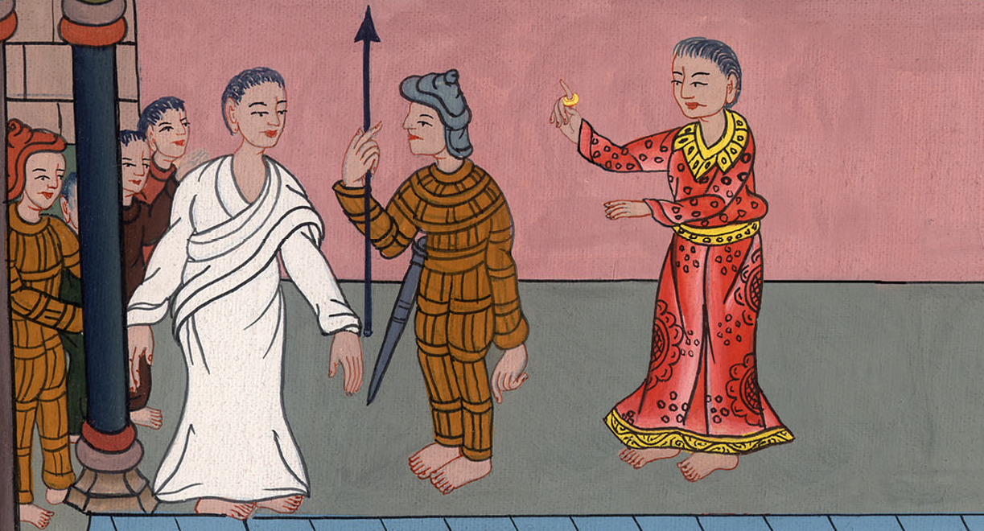
ལུ་ཀཱ 23:6

Slide 21
Matt 27: 3When Judas, who had betrayed Him, saw that Jesus was condemned, he was filled with remorse and returned the thirty pieces of silver to the chief priests and elders.
མད་ཐཱ 27:3ཡེ་ཤུ་ལ་རྒྱབ་གཏོད་བྱེད་མཁན་ཡུ་དཱ་ཡིས་ཁོང་གསོད་དགོས་པའི་ཁྲིམས་ཐག་བཅད་པ་མཐོང་བས་འགྱོད་པ་སྐྱེས་ནས་དངུལ་སྒོར་སུམ་ཅུ་འཁྱེར་ཏེ་བླ་ཆེན་གཙོ་བོ་དང་རྒན་མི་རྣམས་ཀྱི་རྩར་ལོག་སྟེ།

Slide 22
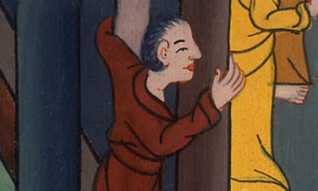
མད་ཐཱ 27:3

Slide 23
4“I have sinned by betraying innocent blood,” he said.
“What is that to us?” they replied. “You bear the responsibility.”
4ཁོ་ཚོར་“ངས་སྐྱོན་མེད་པའི་མི་ཞིག་ལ་རྒྱབ་གཏོད་བྱས་ནས་སྡིག་ཉེས་བྱས་”ཞེས་ཟེར་བས། དེ་ཚོས་“ང་ཚོ་ལ་འབྲེལ་བ་ཅི་ཡོད། ཁྱོད་ཀྱིས་འགན་ཁུར་དགོས་”ཞེས་སྨྲས།

Slide 24
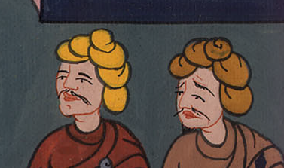
མད་ཐཱ 27:4

Slide 25
5So Judas threw the silver into the temple and left. Then he went away and hanged himself.
5དངུལ་སྒོར་དེ་རྣམས་མཆོད་ཁང་ཆེན་མོའི་ནང་ལ་དབྱུགས་ཤིང་ཕར་སོང་སྟེ་རང་གི་སྐེ་ཐག་པས་བསྡམས་ནས་ཤི

Slide 26
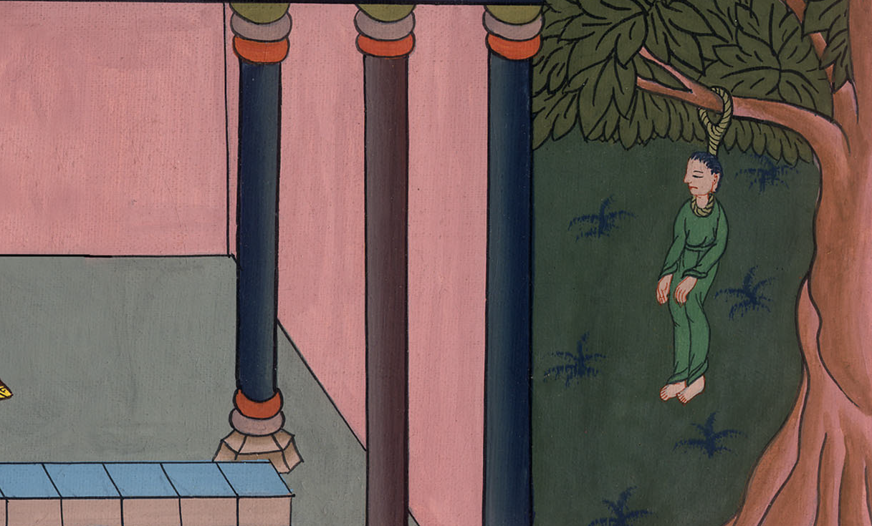
མད་ཐཱ 27:5

